Slide 1
编译原理 Principle of Compiler 2023-2024第2学期
第一章 编译概述
黄孝喜

Slide 2
提纲
课程介绍
课程目标
课程内容
如何学习
课程考核
编译概述
什么是编译器？
编译和解释
编译程序的组成
编译程序的组织
总结

Slide 3
课程目标(非正式)
不仅仅获得学分
学习编译器构造原理
在不同的应用环境中实践学到的知识

Slide 4
课程目标(非正式)
比较两段代码，哪一个片段运行会更快？
for (i = 0; i < M; i++)
for (j = 0; j < N; j++)
sum += A[i][j];
for (j = 0; j < N; j++)
for (i = 0; i < M; i++)
sum += A[i][j];
实验结果: 在Intel I5 CPU, Windows 7 64位系统中
当M和N都取5000的时候，执行1次，运行时间分别是0.074秒和0.268秒
当M和N都取5000的时候，执行10次，运行时间分别是0.714秒和2.664秒
说明: 编译程序不能解决所有问题。了解程序语言和编译原理有助于我们写出更高效的程序。

Slide 5
举例: 性能与安全
for( i=0; i<n; i++) a[i]=1;
每次访问数组要进行地址计算
性能！
pend = a+n;
for(p=a; p<pend; p++) *p=1;
直接存储
foo(char *s)
{
char buf[32];
strcpy(buf, s);
}
当s的长度大于31字节时，会怎么样？
安全！

Slide 6
课程目标(正式)
理解什么是编译器？
编译器是如何跟程序语言和计算机硬件进行交互的？
编译器的不同阶段
编写简单编译器或某些基本模块

Slide 7
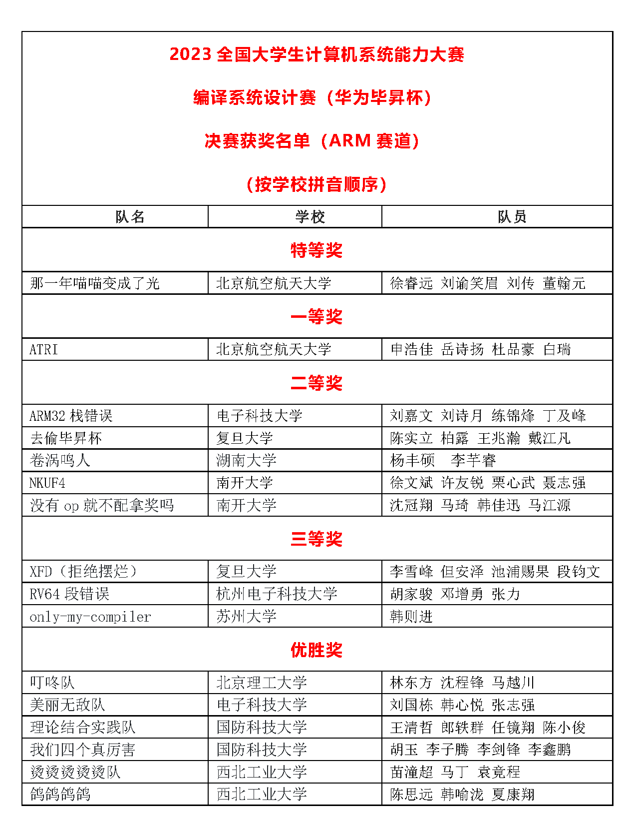
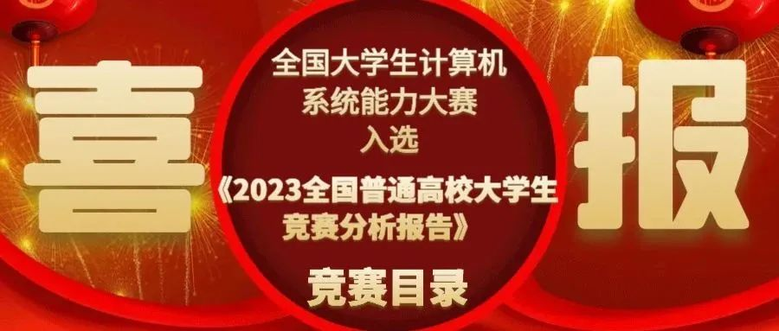
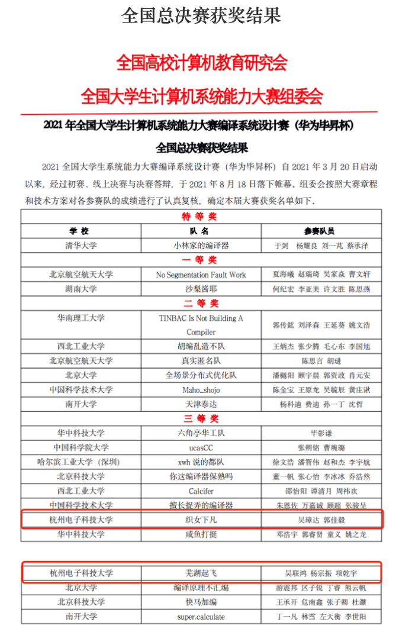
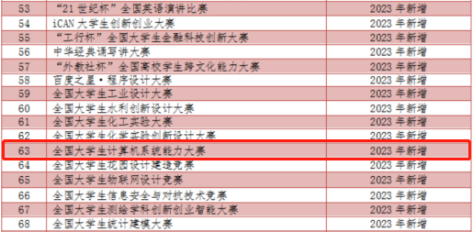
期待成果
计算机系统能力大赛编译器设计赛

Slide 8
课程内容
编译器构造的原理、技术和实践
编译的基本理论
形式语言、自动机理论、属性文法等
编译器实现技术
词法分析器、语法分析器、语法制导翻译、代码优化等

Slide 9
应用领域
一个好的编译器是自成天地的，包含了整个计算机科学的一个映像。在编译器实现中运用了
贪心算法(寄存器分配)
启发式搜索技术(表调度)
图算法(死代码消除)
动态规划(指令选择)
有限自动机和下推自动机(词法分析和语法分析)
不动点算法(数据流分析)
因此，编译器是成功将理论应用到实际问题的范例

Slide 10
应用领域
编译理论 的许多想法和技术可用于一般软件的设计:
文本编辑软件，LaTeX
有限状态技术
信息检索
模式识别
上下文无关文法
语言文本分析处理程序：机器翻译系统
语法制导翻译
校验程序
代码优化技术
由非结构化到结构化的程序转换

Slide 11
如何学习
前导课程 — 高级语言程序设计、离散数学、数据结构和汇编语言
C、C++、PASCAL、JAVA、FORTRAN等
图论
各种数据结构及实现
汇编语言代码格式
上课: 准时到，认真听，注意记
课后: 认真完成作业、实验

Slide 12
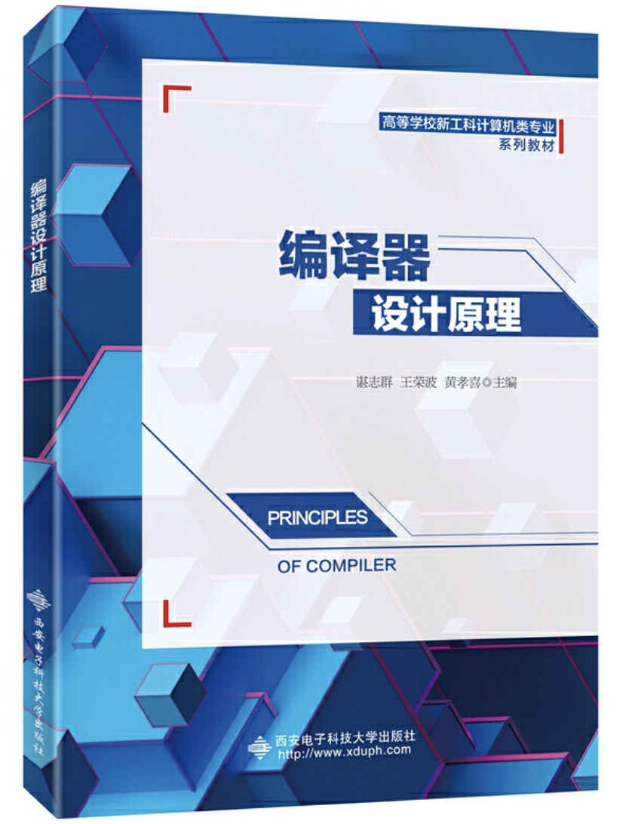
如何学习
教材
谌志群，王荣波，黄孝喜，《编译器设计原理》，西安电子科技大学出版社，2020年
A.V. Aho, M.S. Lam, R. Sethi etc. Compilers: Principles, Techniques, and Tools，机械工业出版社
经典的编译原理教材，因为封面有一条龙,简称“龙书”
骑士和龙的战争，隐喻着征服编译这个复杂的大系统

Slide 13
如何学习
推荐阅读
陈火旺，刘春林等.《程序设计语言编译原理》(第3版)，国防工业出版社
张素琴，吕映芝等. 《编译原理》(第二版)，清华大学出版社
Terence Parr. 《编程语言实现模式》，华中科技大学出版社
Keith D. Cooper, Linda Torczon. 《编译器设计》，人民邮电出版社
布莱恩特，奥哈拉伦. 《深入理解计算机系统》，机械工业出版社
郑钢. 《自制编程语言:基于C语言》，人民邮电出版社
王亚刚. 《深入分析GCC》，机械工业出版社
Terence Parr. 《ANTLR 4权威指南》，机械工业出版社
Andrew W. Appel, Maia Ginsburg. 《现代编译原理：C语言描述》，人民邮电出版社
Michael L. Scott，《程序设计语言——实践之路》，电子工业出版社

Slide 14
如何学习
课程材料和答疑
QQ讨论群:同形式语言与自动机课程群(522587122)
手机: 13516827263
邮箱: huangxx@hdu.edu.cn
其他资料
Stanford课程主页: http://web.stanford.edu/class/cs143/
MIT课程主页: http://6.035.scripts.mit.edu/fa18/
由于课程内容比较多，并且理论部分比较抽象，需要大家平时多花时间完成作业，课程实践也需要许多课外时间进行开发。

Slide 15
课程考核
平时成绩 (20%)
基于泛雅平台或雨课堂
作业: 大概7-8次，要求在规定截止日期之前提交，允许做错，但严禁抄作业
课堂互动
视频学习、单元检测
实验成绩 (20%)
实验程序: 4-6个小程序，平时课外就要着手准备，课内上机肯定不够时间完成，程序在上机时间验收，【参考头歌平台相关实践课程】
期末考试 (60%)
闭卷考试

Slide 16
编译器的由来与挑战
编程语言
什么是编程语言？
A programming language is a notation for describing computations to people and to machines.
每种编程语言都有自己的计算模型
过程型(Procedural): C, C++, C#, Java
声明型(Declarative): SQL, …
逻辑型(Logic): Prolog, …
函数式(Functional): Lisp/Scheme, Haskell, ML, Ocaml, …
脚本型(Scripting): AWK, Perl, Python, PHP, Ruby, …

Slide 17
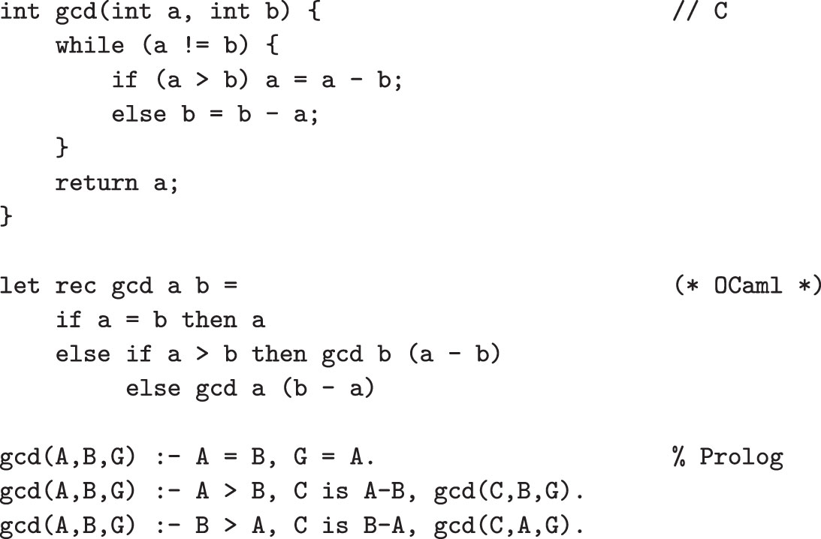
编译器的由来与挑战
求最大公约数gcd

Slide 18
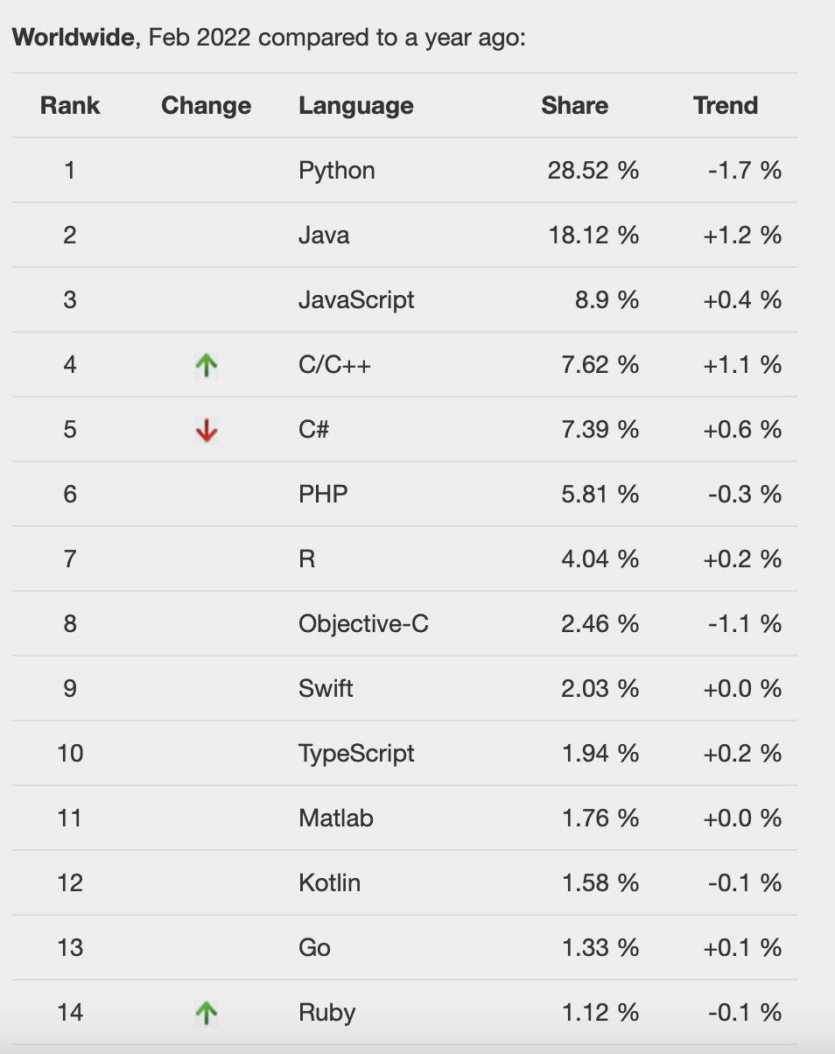
编译器的由来与挑战
快速发展的编程语言
PYPL(PopularitY of Programming Language)
https://pypl.github.io/PYPL.html
The PYPL PopularitY of Programming Language Index is created by analyzing how often language tutorials are searched on Google.

Slide 19
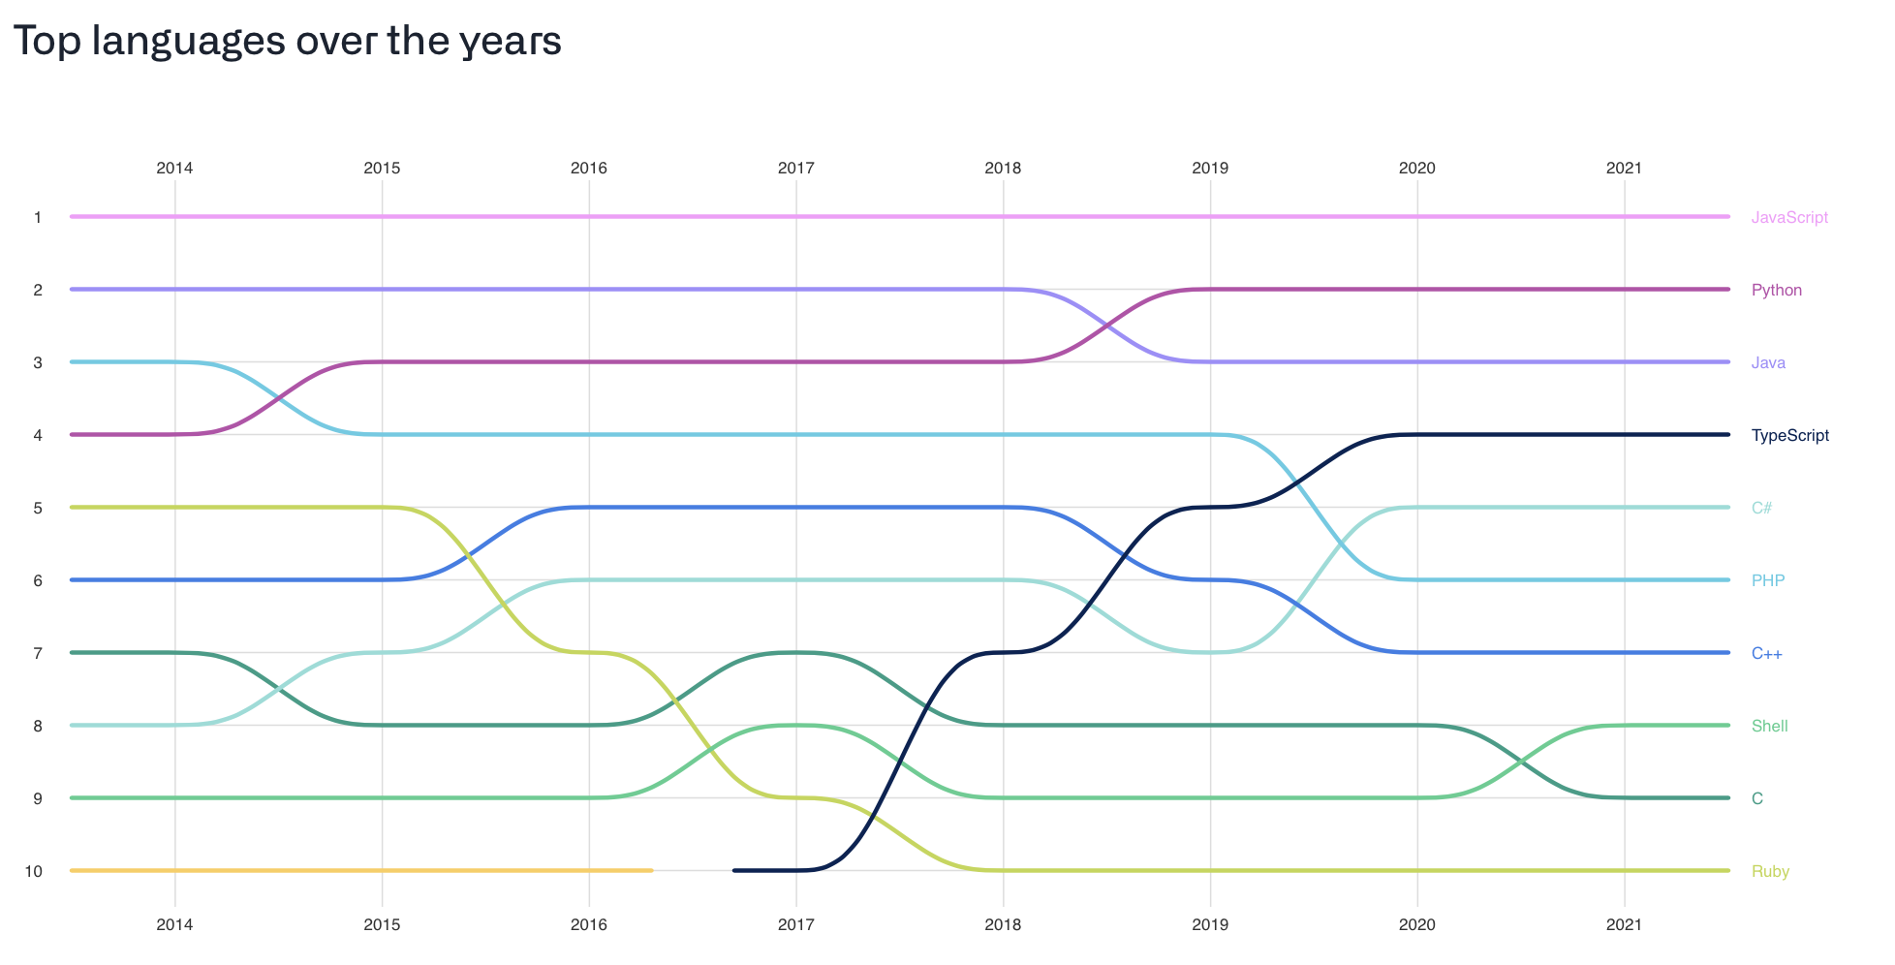
编译器的由来与挑战
快速发展的编程语言
GitHub (https://octoverse.github.com/): 开源项目涉及到370+编程语言

Slide 20
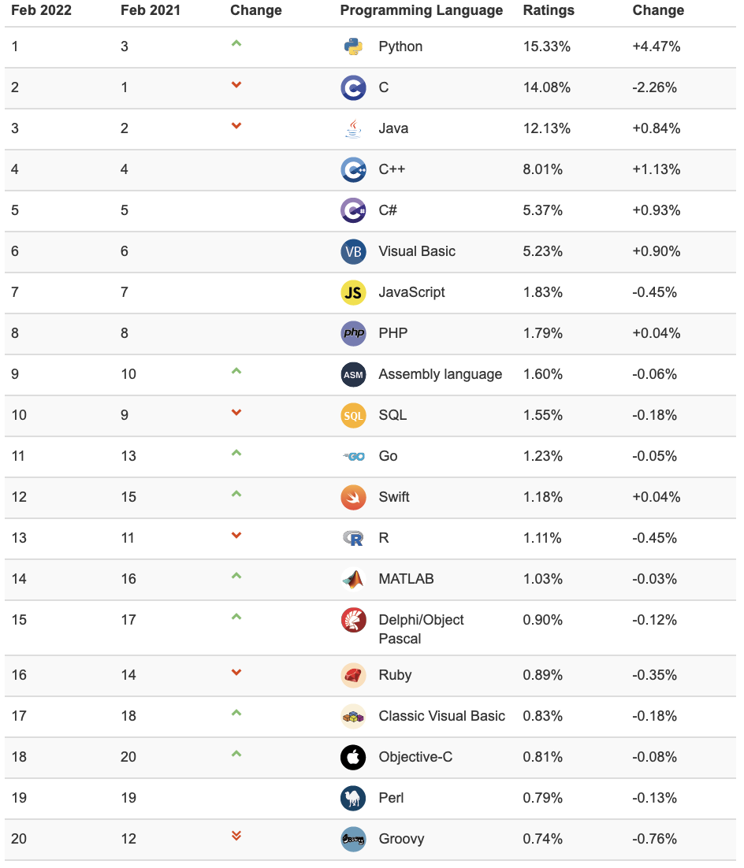
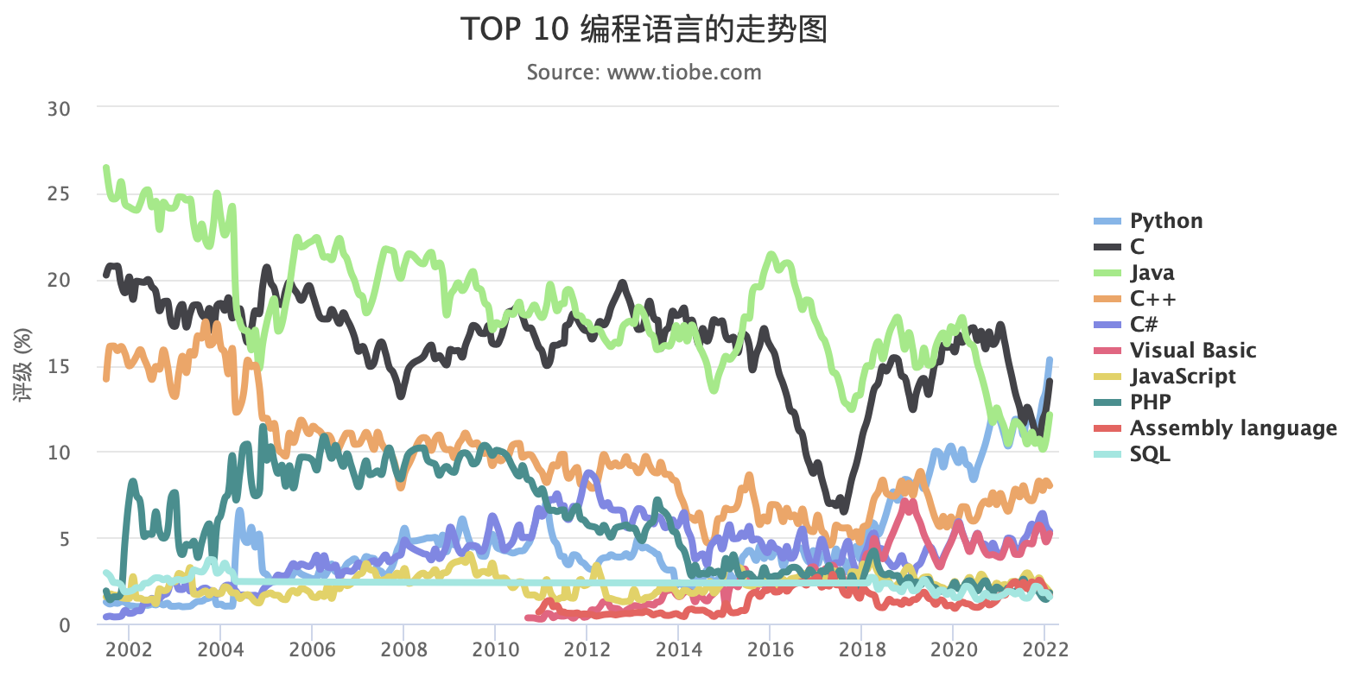
编译器的由来与挑战
快速发展的编程语言
TIOBE Index ( www.tiobe.com)

Slide 21
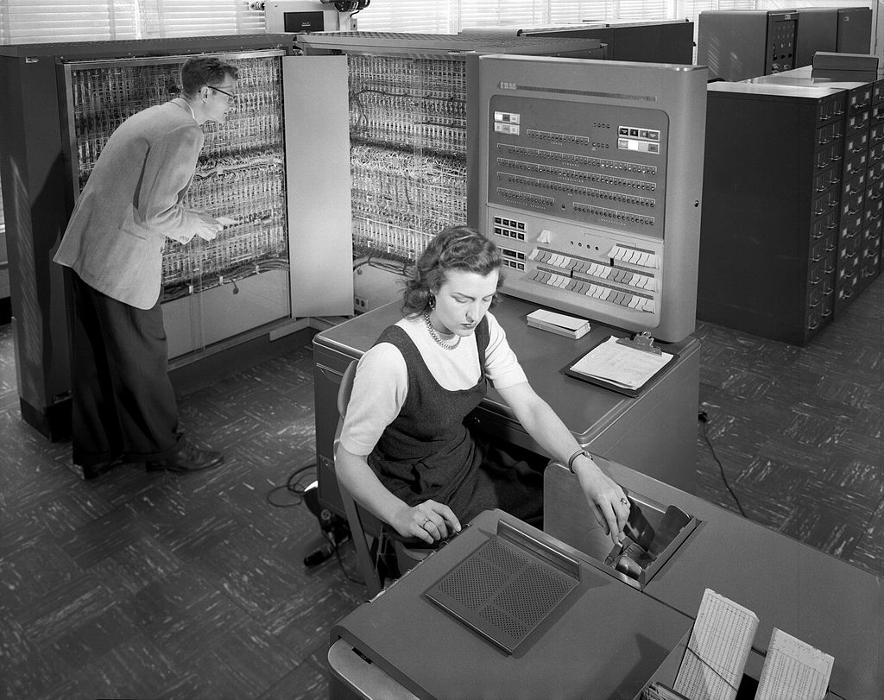
编译器的由来与挑战
从无到有，从弱到强
1954年IBM研发了704机
所有的程序均由汇编语言开发
软件的成本超过了硬件

Slide 22
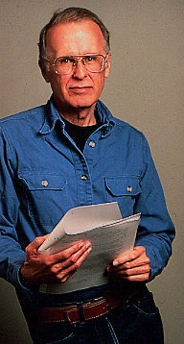
编译器的由来与挑战
FORTRAN I
John Backus (1977年图灵奖)
巴科斯范式(BNF, Backus-Naur Form)
基本思想
将高级语言翻译为低级语言
开发时间减半
对计算机科学影响巨大
诞生了许多理论成果
现代编译器还保留了FORTRAN I的基本架构

Slide 23
编译器的由来与挑战
编译器的作用
编译器使得开发者可以使用容易理解和掌 握的高级语言，而非晦涩的机器指令。
可移植性、模块化、简单化、编程效率高 程序开销小、效率高
是不可或缺的编程工具
同时也是最复杂的系统软件之一

Slide 24
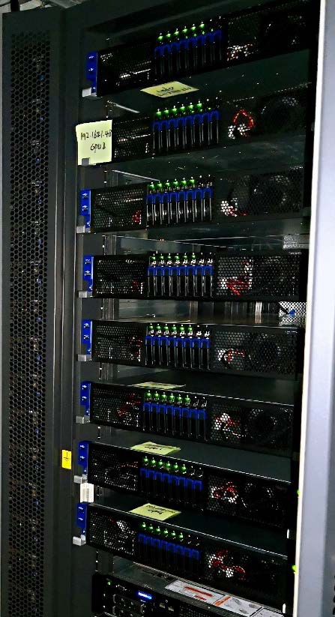
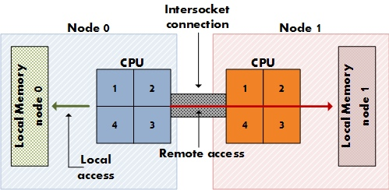
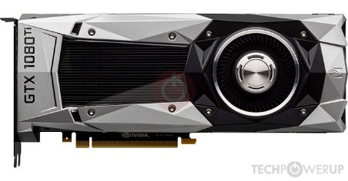
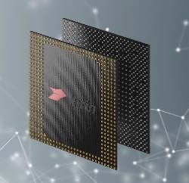
编译器的由来与挑战
编译器面临的挑战
计算机是不断进化的
体系结构的变化→编译器的改变
新的特征产生新的问题
编程语言也在不断演化
C语言: C90, C99, C11
C++语言: 1998, 2003, 2006, 2011, 2014,…
新的语言不断诞生: GO(2009), Rust(2010), Swift(2014), …
领域特定语言: MapReduce, Hadoop, TVM, TensorFlow, Pytorch, MindSpore…

Slide 25
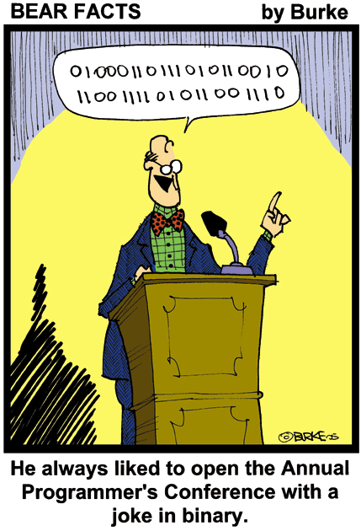
什么是编译程序？
对于人和机器来说，程序语言就是用于描述计算的符号(记号)
机器并不理解程序语言
因此，软件系统需要做翻译
这个就是编译程序

Slide 26
什么是编译程序？
语言处理系统
从功能上看，一个编译程序就是一个语言翻译程序，它把一种语言(称作源语言)书写的程序翻译成另一种语言(称作目标语言)的等价的程序。
源程序
预处理
修改后的源程序
编译器
汇编代码
汇编器
可重定位的机器代码
连接器
库文件/
可重定位对象
目标机器代码

Slide 27
什么是编译程序？
源程序
编译器
目标程序
错误信息
目标程序
输入
输出

Slide 28
翻译程序的类别
汇编程序
用于特定计算机上的汇编语言的翻译程序
编译程序
将高级语言翻译成低级语言的翻译程序
解释程序
将会话式语言翻译成目标指令的翻译程序

Slide 29
何谓解释程序？
解释程序 将源程序的一条语句翻译成机器语言程序，并立即执行，接着再翻译源程序的下一条语句并执行。能支持交互环境。
源程序
解释程序
输出
输入数据

Slide 30
编译和解释的区别
编译程序 将用户编写的高级语言程序（源程序）的全部语句全部翻译成机器语言程序，然后再执行机器语言程序。
特点：一次翻译多次执行。
数据
源程序
编译程序
目标程序
执行结果
编译阶段
运行阶段
解释程序 将源程序的一条语句翻译成机器语言程序，并立即执行，接着再翻译源程序的下一条语句并执行。
特点: 能支持交互环境，翻译一次执行一次。可移植性好，易于查错，但速度慢
源程序
解释程序
执行结果
数据

Slide 31
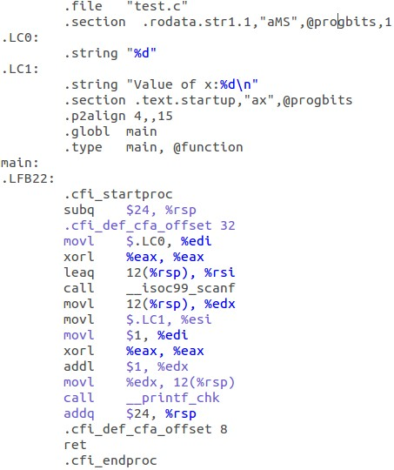
例子
#include <stdio.h>
void main()
{
int x;
scanf(“%d”, &x);
x=x+1;
printf("Value of x:%d\n",x);
}
gcc 编译
5
目标程序
汇编/连接
6
Notes:
可以通过网站https://godbolt.org了解各种编译器编译效果

Slide 32
编译与解释
传统看法
编译器: 一遍翻译，多遍运行
解释器：一边翻译，一边运行
但是Java出现之后，两者之间的界限开始模糊
先编译成Java bytecode(字节码)，再解释(通过JVM)
即时编译(just-in-time compiling，.NET平台也采用该策略)
源程序
字节码
JAVA编译器
JAVA虚拟机
JVM
输出
数据

Slide 33
编译过程与人的翻译过程
考察将英文句翻译成中文，需哪些步骤？
编译程序
The grey wolf will eat the goat.
识别出句子中的单词
词法分析
分析句子的语法结构
语法分析
根据句子的含义进行初步分析
语义分析
形成句子的初步译文
中间代码生成
对译文进行修饰
代码优化
写出最后的译文
目标代码生成

Slide 34
编译的逻辑过程
源程序
分析-综合模型
分析:分析源程序，生成源程序的中间表示(结构分析和语义分析)
综合:将源程序的中间表示转换为目标代码
词法分析
单词符号序列
语法分析
语法分析树
语义分析
带语义的树
中间代码生成
中间代码
代码优化
中间代码(优化后)
目标代码生成
目标程序代码

Slide 35
词法分析(Lexical Analysis)
读取字符序列: 源程序
把这些字符序列切分为有意义的单词(lexeme)
对于每个单词，给出其类型，生成单词符号(token)，表示为<单词词类，单词值>
识别:关键词(keyword)，标识符(identifier)，数字(number)，…
空格只是作为分隔符，忽略掉
过滤注释部分代码

Slide 36
例: position := initial + rate * 60
position := initial + rate * 60
词法分析器
<id, 1>, <:=>, <id, 2>, <+>, <id, 3>, <*>, <60>
单词类型
符号表入口
单词符号序列
1 | position | …
2 | initial | …
3 | rate | …

Slide 37
语法分析(Syntax Analysis/Parsing)
把词法分析器输出的单词符号为基本单位，根据语言的语法规则，构造分析树或语法树
语法树体现了单词符号序列的语法结构
分析树的节点是单词符号或语法单元
语法树的节点通常是操作符，而其子节点则是操作数
单词符号序列→分析树(语法树)

Slide 38
例: position := initial + rate * 60
<id, 1>, <:=>, <id, 2>, <+>, <id, 3>, <*>, <60>
语法分析器
分析树

Slide 39
例: position := initial + rate * 60
<id, 1>, <:=>, <id, 2>, <+>, <id, 3>, <*>, <60>
语法分析器
:=
语法树
Syntax Tree
<id, 1>
+
<id, 2>
*
<id, 3>
60

Slide 40
语义分析(Semantic Analysis)
利用语法树和符号表
收集语义信息，类型检查和类型转换
验证语法结构合法的程序是否存在语义错误
语法树→ 带语义信息的语法树
:=
:=
语义分析器
<id, 1>
+
<id, 1>
+
<id, 2>
*
<id, 2>
*
<id, 3>
inttoreal
<id, 3>
60
60

Slide 41
中间代码生成(Intermediate code generation)
生成源程序的中间表示
中间代码可以认为是一种面向抽象机器的代码结构，需满足两个属性
易于产生
易于翻译成目标语言
带语义(注释)的树 → 中间代码

Slide 42
:=
<id, 1>
+
<id, 2>
*
<id, 3>
inttoreal
60
中间代码生成器
称为三地址代码
每一条指令只执行一个操作
需要产生临时变量来保存中间计算结果
t1:=inttoreal 60
t2:=id3 * t1
t3:=id2 + t2
id1:=t3

Slide 43
中间代码优化(Intermediate code optimization)
对中间代码进行优化(提高时间和空间效率)
可选的步骤，与机器无关
t1:=inttoreal 60
t2:=id3 * t1
t3:=id2 + t2
id1:=t3
t1:=id3 * 60.0
t2:=id2 + t1
id1:=t2
t1:=id3 * 60.0
id1:=id2 + t1
可以用60.0来代替inttoreal
t2是必需的吗？

Slide 44
代码生成(Code generation)
生成目标代码
输入: 源程序的中间表示
输出:目标语言
与机器相关
movf id₃ , R₂
mulf #60.0 , R₂
movf id₂ , R₁
addf R₂ , R₁
movf R₁ , id₁
t1:=id3 * 60.0
id1:=id2 + t1
代码生成器

Slide 45
编译程序的组成
符 号 表 管 理
词 法 分 析
语 法 分 析
语 义 分 析
中间代码生成
代码优化
目标代码生成
目标代码
源 程序
分析
综合
错 误 诊 断 处 理

Slide 46
符号表管理
功能: 管理分析过程中得到的源程序中的标识符的各种信息
记录源程序中使用的标识符
收集每个标识符的各种属性信息，包括类型、作用域、存储分配信息

Slide 47
出错处理
检查错误的位置
检查错误的性质(词法、语法、语义…)
错误恢复

Slide 48
编译器的组织——前端与后端
前端包括词法分析、语法分析、语义分析、中间代码产生，以及部分代码优化工作，相关的错误处理和符号表的建立
前端依赖于源程序并在很大程度上独立于目标机器。
后端主要包括代码优化、代码生成和相关错误处理。
后端依赖于目标机器。
源代码
(txt)
前端
(分析)
中间表示
后端
(综合)
目标代码
(exe)
编译器

Slide 49
编译器的组织——前端与后端
前端后端组织形式的好处
提高开发编译器的效率和可移植性
把后端替换为一个解释器，就可以变成一个融合了编译和解释的翻译程序(如JAVA)
源代码
(txt)
前端
(分析)
中间表示
解释器
输出
输入x

Slide 50
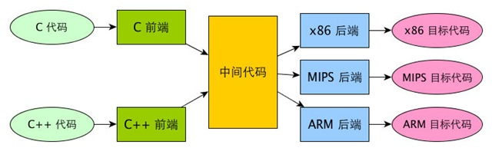
编译器的组织——前端与后端
简化新的编译器构造: 复杂度从O(m*n)变为O(m+n)
前端可移植，后端可重用
x86
C代码
MIPS
C++代码
ARM

Slide 51
编译程序的组织
另一个重要概念——遍/趟(pass)
遍是对源程序或源程序的中间结果从头到尾扫描一次，并作有关的加工处理，生成新的中间结果或目标程序。
编译程序可以通过一遍或者多遍来组织
根据源语言特征、系统资源的状况、运行目标的要求。

Slide 52
遍/趟(pass)
每一遍的输入是上一遍的输出，第一遍的输入是源程序正文，最后一遍的输出是目标代码
遍数多：编译器结构清晰，但时间效率不高
遍数少：编译速度快，但对机器的内存要求高
源程序
开始
词法分析
程序
取单词
语法分析
程序
语法单位
语义分析及
代码生成程序
单遍编译程序
送单词
语义信息
目标程序
错误的诊查处理

Slide 53
遍/趟(pass)
把前端组织成一遍扫描
源程序
开始
取单词
语法单位
词法分析
程序
语法分析
程序
语义分析及中间
代码生成程序
送单词
语义信息
中间代码
错误的诊查处理

Slide 54
编译程序的生成
构造编译程序的工具称为编译程序-编译程序、编译程序产生器或翻译程序书写系统
扫描器生成器: 产生词法分析器，如lex/flex
语法分析器生成器: 自动产生语法分析器，如yacc/bison
语法制导翻译引擎: 生成一组用于遍历分析树并生成中间代码的程序集
其他更多工具
JAVACC，ANTLR

Slide 55
编译程序的构造工具
词法分析器的自动生成程序Lex
语法分析器自动生成程序 — YACC
词法规则
(正规表达式)
词法分析程序
(C /C++程序)
LEX
语法规则
（产生式）
语法分析程序
(C /C++程序)
YACC

Slide 56
编译程序的生成
当然，并不是所有的问题都能通过工具来完成
大部分工具都是基于形式理论
正则表达式 (词法分析)
上下文无关文法(语法分析)
属性文法(语义分析)
但是，编译器并不是一个简单的系统，设计一个好的编译器要求有良好的系统组织和基本程序设计技巧，如: GCC编译器就包含了700多万行代码，并持续开发了近30年！

Slide 57
编译程序的生成
用已有高级语言L1实现其它高级语言L2的编译程序
L2编译器源码
L1
txt
可执行的编译器
L1编译器
exe
源程序
L2
txt
可执行的程序
L2编译器
exe
输入
x
输出
程序
y

Slide 58
编译程序的生成
自展技术(bootstrapping)
直接用目标机器上的机器语言书写源语言的编译程序工作量太大
用目标机器上的机器语言书写源语言的一个子集的编译程序，然后再用这个子集作为书写语言，实现源语言的编译程序，这就是自展技术
…
L₃
L
L₂
L₁

Slide 59
编译技术新发展
开源
GCC: https://gcc.gnu.org
龙芯: http://www.loongnix.cn/index.php/GCC
神威: http://nsccwx.cn
Clang/LLVM: https://llvm.org
毕昇编译器: 鲲鹏平台高性能编译器
基于LLVM开发
对中端及后端进行深度优化
集成auto-tuner支持编译器自动调优
龙芯: http://www.loongnix.cn/index.php/LLVM
闭源: intel oneAPI

Slide 60
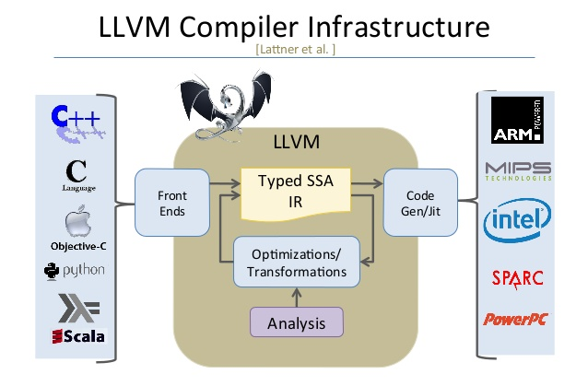
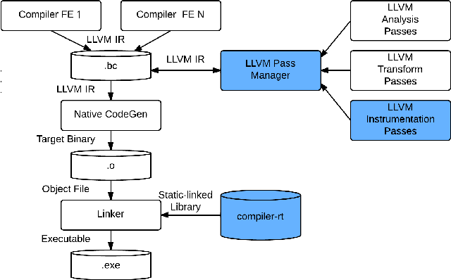
编译技术新发展
LLVM
Lyu, Yi-Hong et al. “DBILL: an efficient and retargetable dynamic binary instrumentation framework using llvm backend.” VEE '14 (2014).

Slide 61
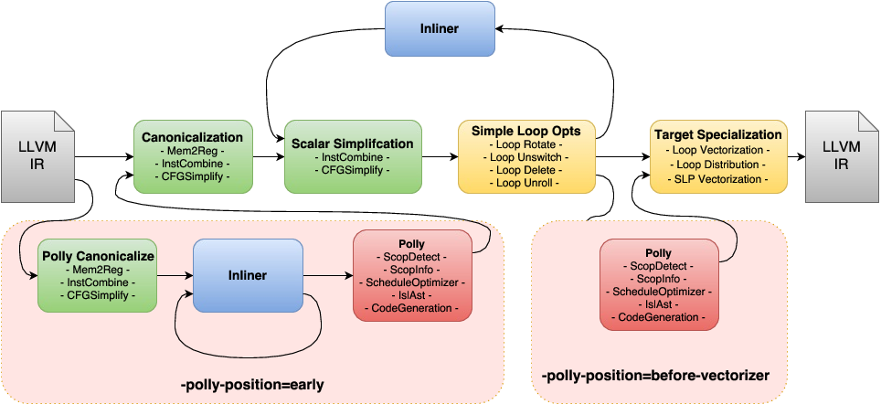
编译技术新发展
LLVM IR优化

Slide 62
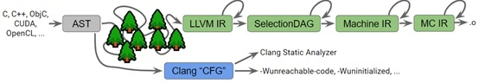
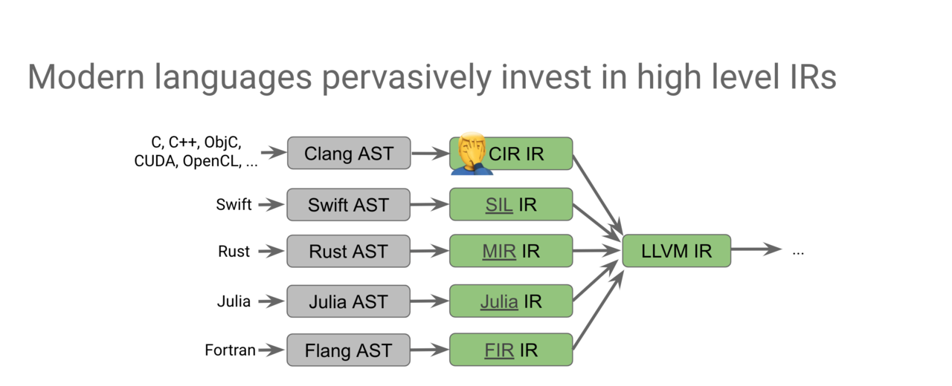
编译技术新发展
多级中间表示
复用已有IR及底层优化，有效发挥异构算力资源
面向用户：
易开发、安全
具体语言相关的优化
数据流驱动的类型检查
从高级抽象层次不断降低成都

Slide 63
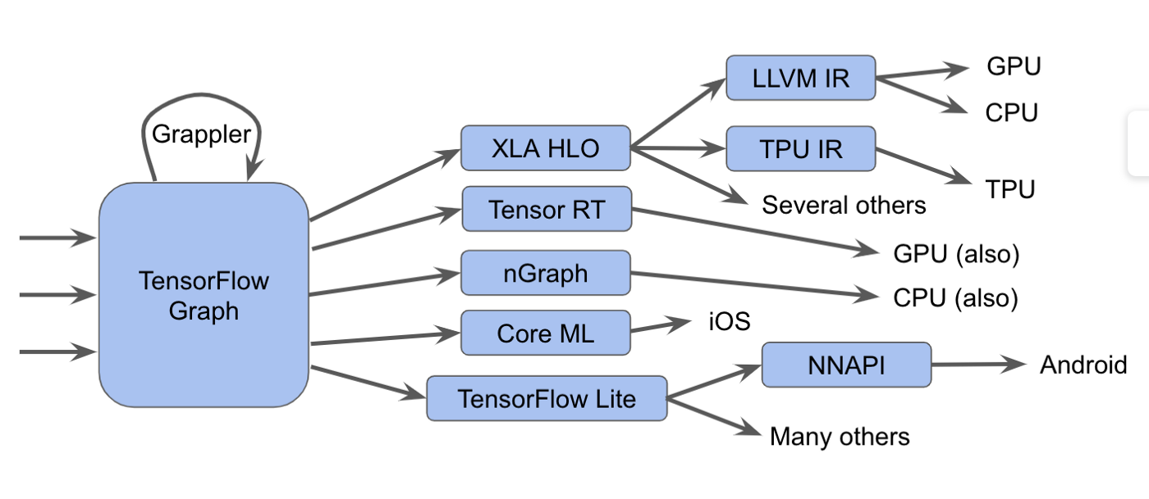
编译技术新发展
面向机器学习的编程框架
TensorFlow
探索不同后端的表示与优化

Slide 64
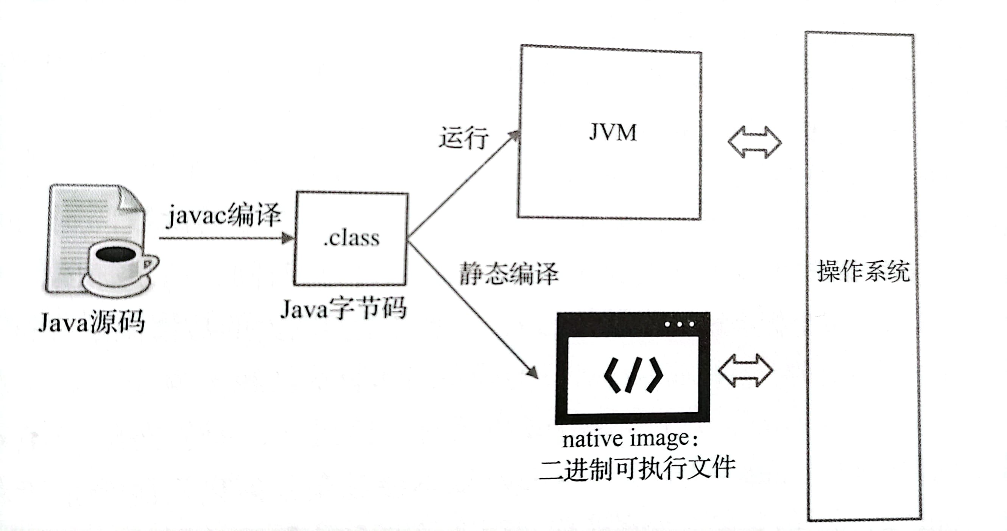
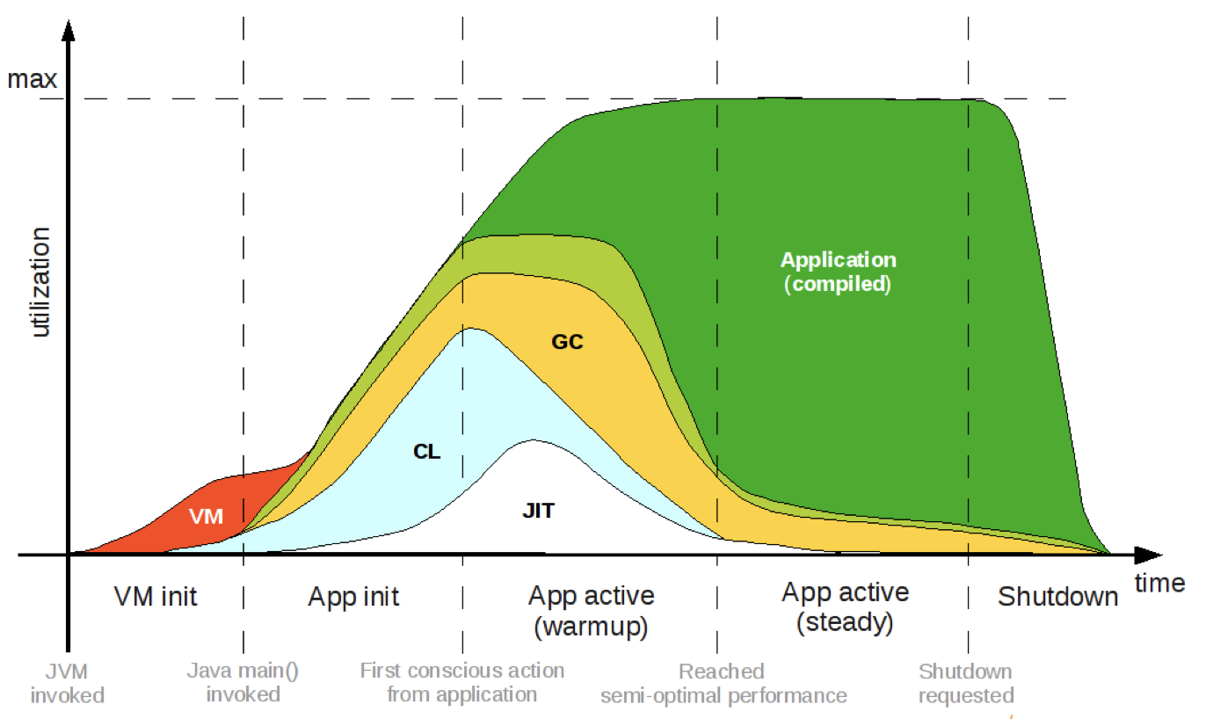
编译技术新发展
字节码解释器
虚拟机
JAVA虚拟机JVM
冷启动
静态编译
即时编译器
JIT

Slide 65
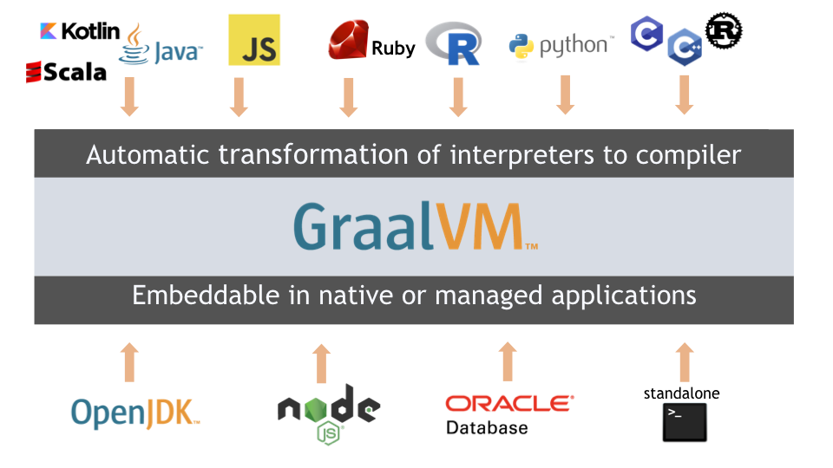
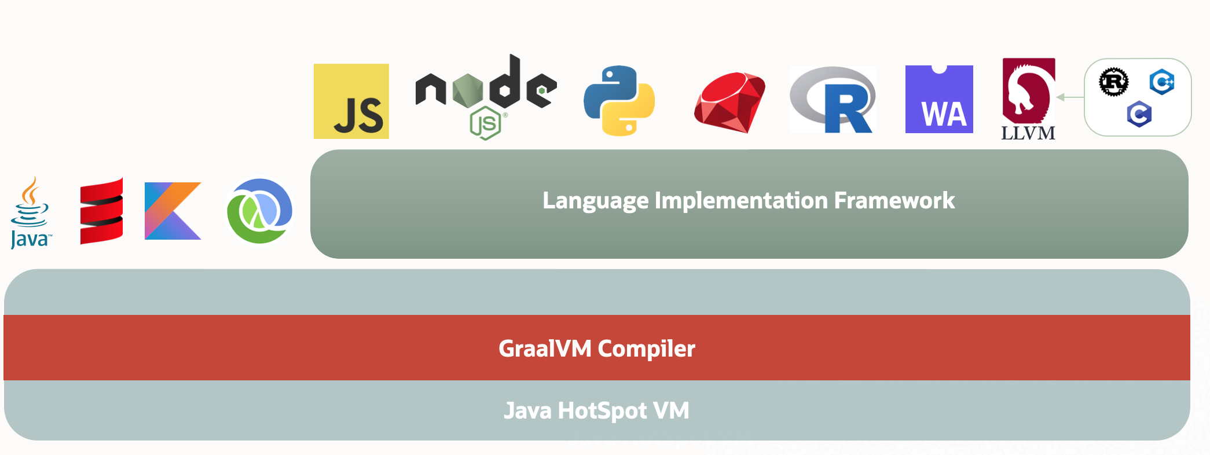
编译技术新发展
虚拟机
JAVA虚拟机JVM
冷启动
静态编译
GraalVM
华为方舟编译器
https://www.graalvm.org/22.0/docs/introduction/

Slide 66
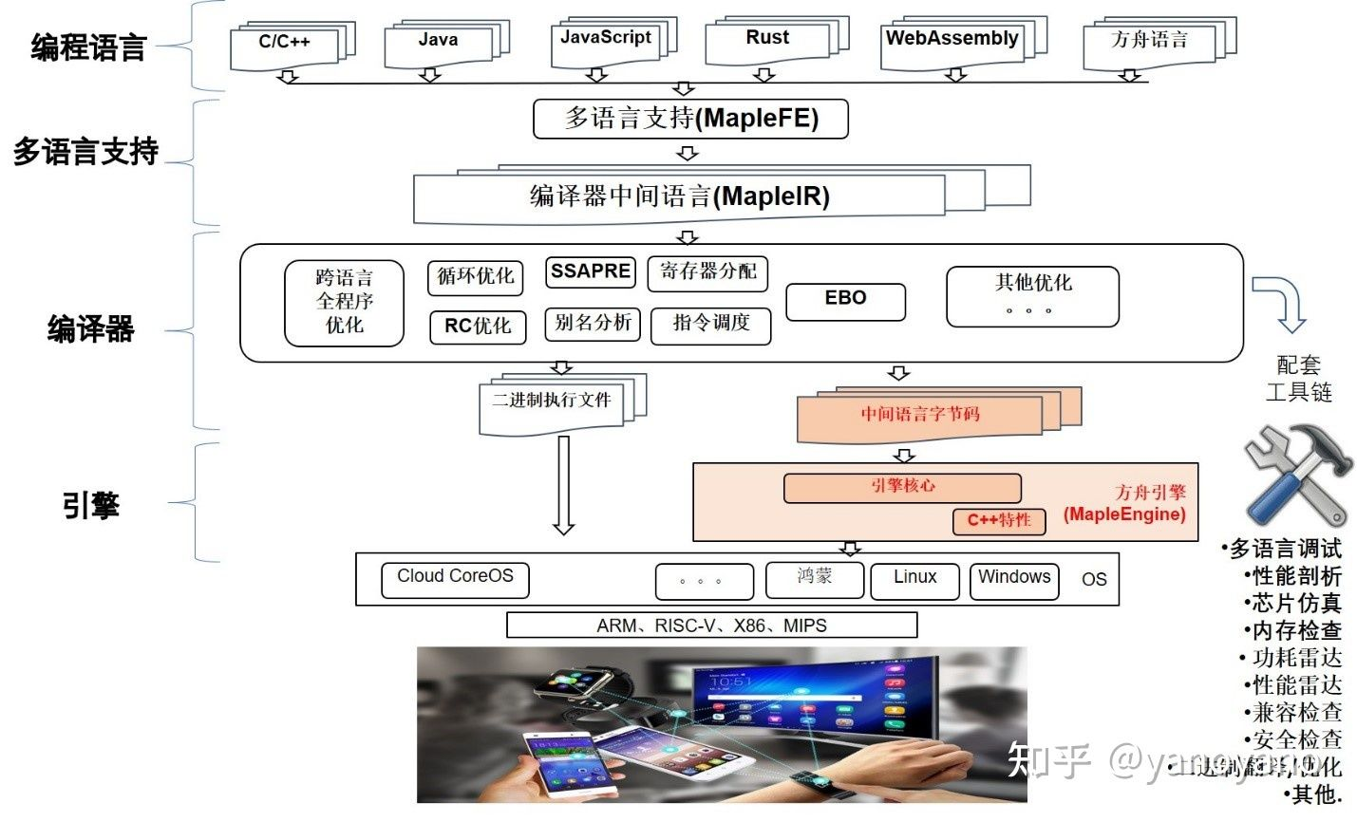
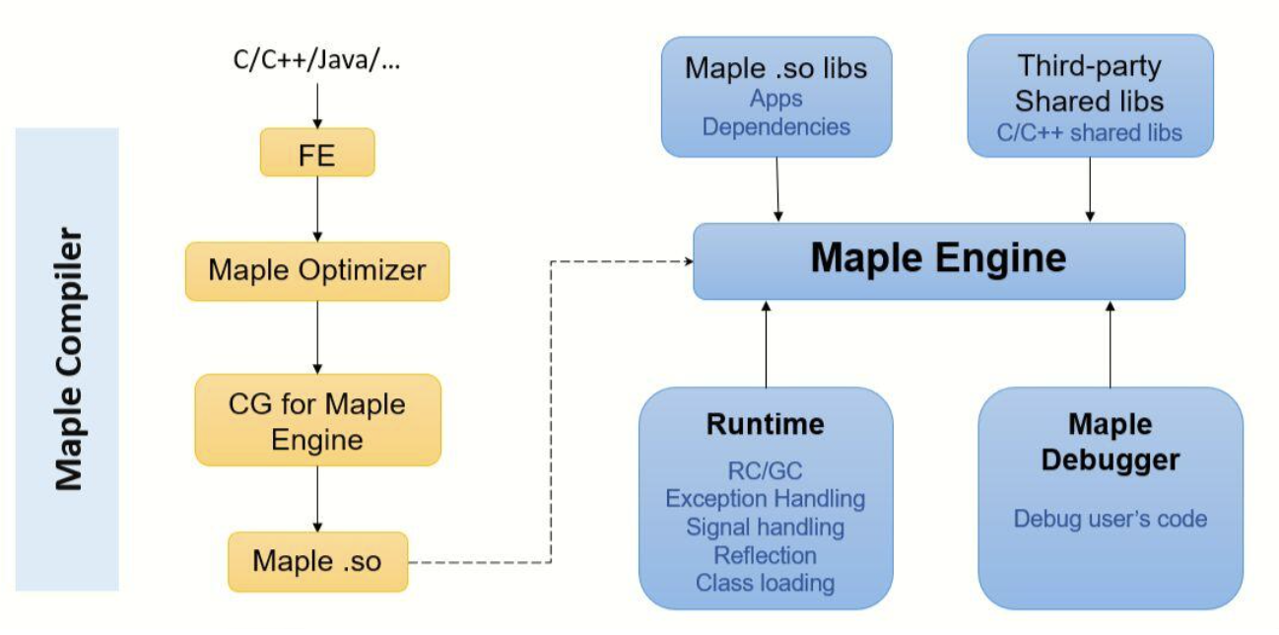
编译技术新发展
虚拟机
JAVA虚拟机JVM
冷启动
静态编译
GraalVM
华为方舟编译器
方舟的核心是名为Maple IR的中间语言
https://gitee.com/openarkcompiler/OpenArkCompiler/

Slide 67

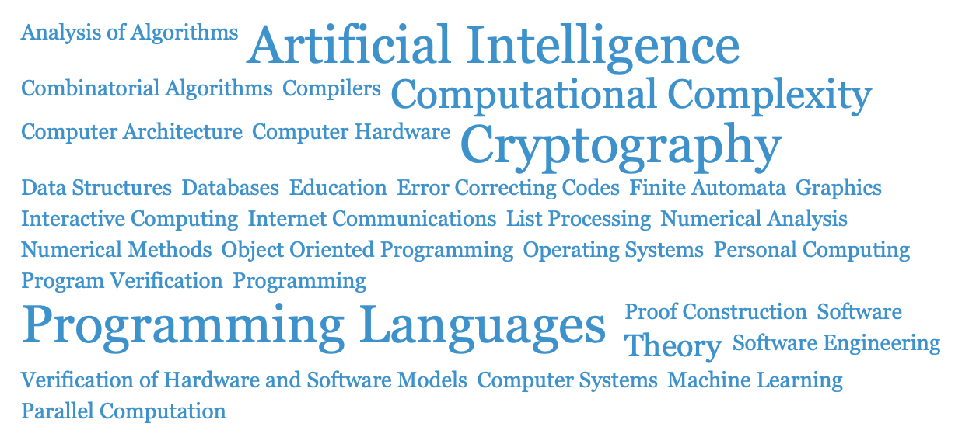

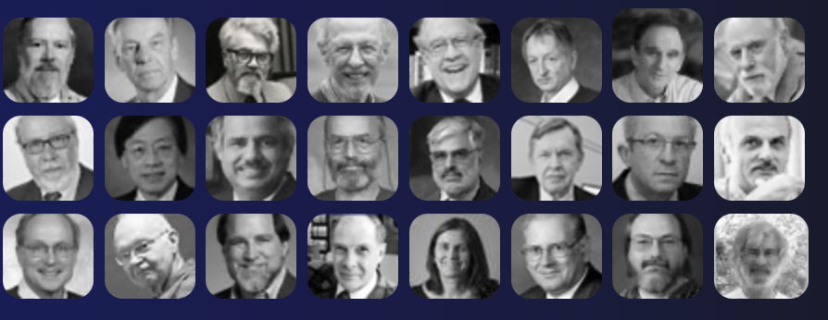
与编译器技术相关的图灵奖获得者
编程语言、编译相关的获奖者约占1/3
https://amturing.acm.org/bysubject.cfm

Slide 68
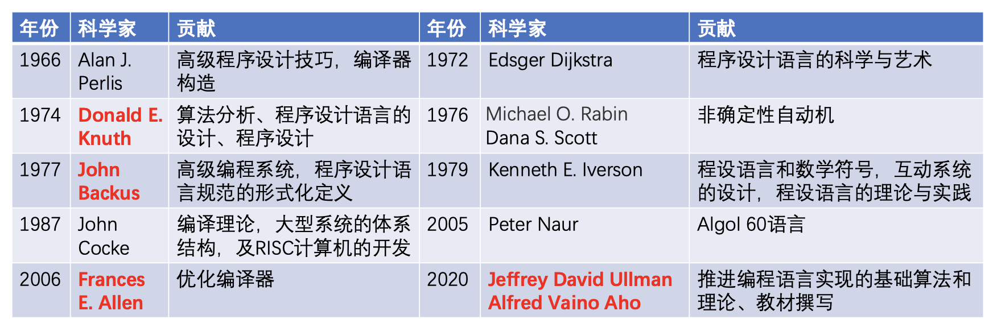
与编译器技术相关的图灵奖获得者
图灵奖自1966年颁发以来，共有75名获奖者，其中编译相关的科研人员有21位，占比28%，Alan J. Perlis因编译技术贡献成为第一位获得图灵奖的科学家。

Slide 69
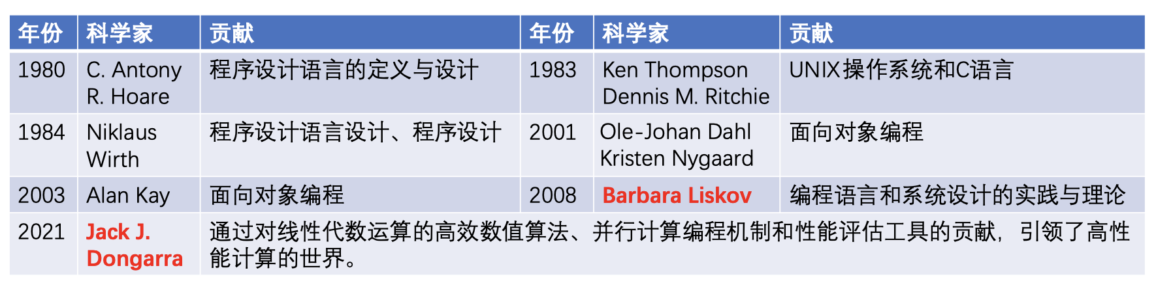
与编译器技术相关的图灵奖获得者
图灵奖自1966年颁发以来，共有75名获奖者，其中编译相关的科研人员有21位，占比28%，Alan J. Perlis因编译技术贡献成为第一位获得图灵奖的科学家。

Slide 70

与编译器技术相关的图灵奖获得者
2007年图灵奖得主：John Warner Backus
主要贡献
FORTRAN语言 1957年
范式
John Backus

Slide 71
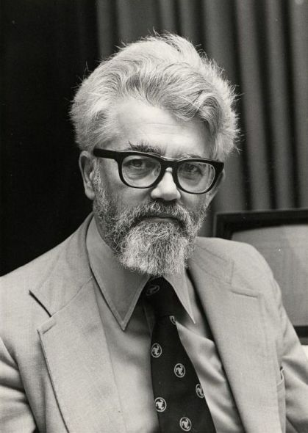
与编译器技术相关的图灵奖获得者
1971年图灵奖获得者：John McCarthy
主要贡献:
自展技术(bootstrapping)构建的编译器
1962年，Lisp语言编译器，由Timothy P. Hart和Mike Levin实现
人工智能之父
John McCarthy

Slide 72
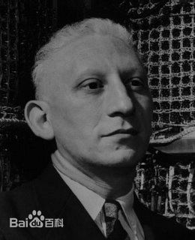
与编译器技术相关的图灵奖获得者
第一届(1966年)图灵奖得主：Alan J．Perlis
贡献领域：高级程序设计技巧，编译器构造

Slide 73
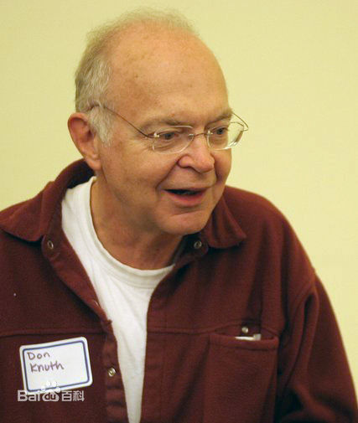
与编译器技术相关的图灵奖获得者
1974年图灵奖得主：Donald Ervin Knuth
贡献领域
LR(k)文法分析器, 属性文法
《计算机程序设计的艺术》
排版系统TeX和字型设计系统METAFONT
Notes:
计算机科学技术中两个最基本的概念：“算法”(Algorithm)和“数据结构”(Data Structure)就是高德纳于29岁时提出来的。
以著名的巴克斯—诺尔范式为基础的“属性文法”(attribute grammar)也是高德纳首先提出来的。

Slide 74
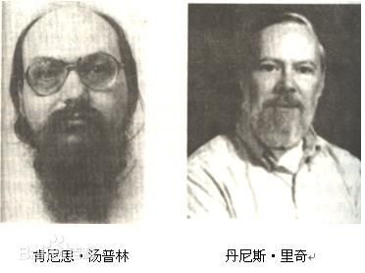
与编译器技术相关的图灵奖获得者
1983年图灵奖得主：Ken Thompson, Dennis Ritchie
贡献领域：C语言和Unix操作系统

Slide 75
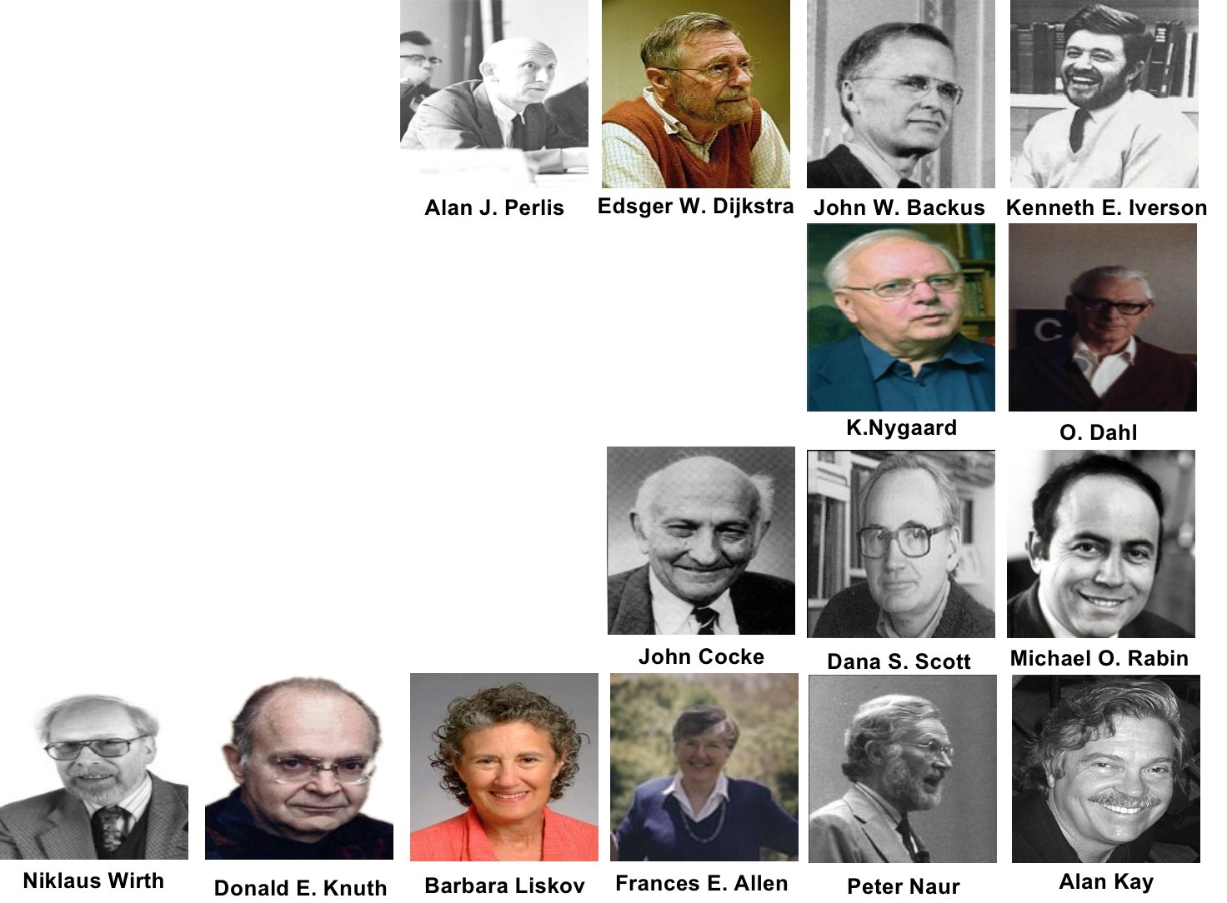
与编译器技术相关的图灵奖获得者
Alan J. Perlis (1966) -- ALGOL
Edsger Wybe Dijkstra (1972) -- ALGOL
Michael O. Rabin & Dana S. Scott (1976) --非确定自动机
John W. Backus (1977) -- FORTRAN
Kenneth Eugene Iverson (1979) -- APL程序语言
Niklaus Wirth (1984) -- PASCAL
John Cocke (1987) -- RISC & 编译优化
O. Dahl，K.Nygaard (2001) -- Simula语言和OO概念
Alan Kay(2003) -- SmallTalk语言和面向对象程序设计
Peter Naur(2005) -- ALGOL60以及编译设计
Frances E. Allen(2006)-- 优化编译器
Barbara Liskov(2008)--编程语言和系统设计的实践与理论
…

Slide 76
与编译器技术相关的图灵奖获得者
1966 Alan Perlis
1972 Edsger Dijkstra
1974 Donald Knuth
1976 Michael Rabin and Dana Scott
1977 John Backus
1978 Bob Floyd
1979 Ken Iverson
1980 Tony Hoare
1984 Niklaus Wirth
1987 John Cocke
1991 Robin Milner
2001 Ole-Johan Dahl and Kristen Nygaard
2003 Alan Kay
2005 Peter Naur
2006 Fran Allen
2007 John Warner Backus
2008 Barbara Liskov

Slide 77
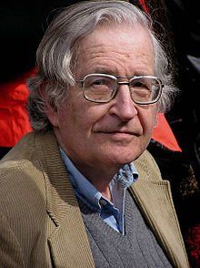
重要人物
上下文无关文法分析器
1950s，乔姆斯基语言体系
1965年，LR分析器，由Donald Knuth发明
1968年，LL分析方法，由Lewis and Stearns提出
1970年，Earley分析器，由Jay Earley提出，是个有效的上下文无关语言分析器
Noam Chomsky

Slide 78
总结(Summary)
主要概念
编译器，解释器，汇编器
编译程序的逻辑过程
前端，后端，遍

Slide 79
打开雨课堂，本章小测

Slide 80

单选题
2分
编译是对（ ）。
A
机器语言的执行
B
汇编语言的翻译
C
高级语言的翻译
D
高级语言的解释执行
提交

Slide 81
单选题
2分
用高级语言编写的程序代码经过编译后产生的程序叫( )。
A
源程序
B
目标程序
C
连接程序
D
解释程序
提交

Slide 82
单选题
2分
（ ）不是编译程序的一部分。
A
词法分析程序
B
语法分析程序
C
代码生成器
D
任务管理器
提交

Slide 83
单选题
2分
按编译程序的逻辑过程划分,编译程序的第三步工作是进行( )。
A
词法分析
B
语法分析
C
语义分析
D
代码优化
提交

Slide 84
单选题
2分
编译过程中,语法分析器的任务就是( )。
A
分析单词是怎样构成的
B
分析单词符号序列是如何构成语法单位的
C
分析各种语法单位的类型取值
D
分析程序的结构
提交

Slide 85
单选题
2分
编译程序是一种( )。
A
汇编程序
B
翻译程序
C
解释程序
D
目标程序
提交

Slide 86
单选题
2分
编译程序各个阶段都涉及到的工作是（ ）
A
词法分析
B
语法分析
C
语义分析
D
出错处理
提交

Slide 87
单选题
2分
词法分析的主要功能是（ ）
A
识别符号串
B
识别单词
C
识别标识符
D
识别语句
提交

Slide 88


